Slide 1
CHÀO MỪNG CÁC EM ĐẾN VỚI TIẾT HỌC!

Slide 2
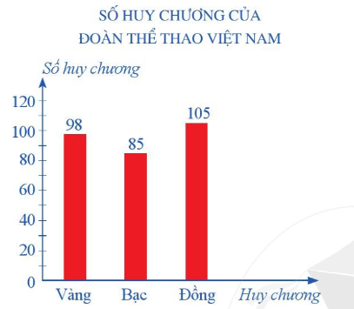
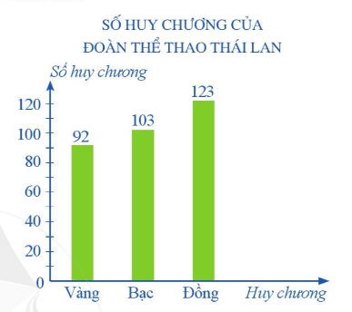
KHỞI ĐỘNG
Làm thế nào để biểu diễn được đồng thời từng loại huy chương của cả hai đoàn Việt Nam và Thái Lan trên cùng một biểu đồ cột?

Slide 3
BÀI 2
BIỂU ĐỒ CỘT KÉP
(2 tiết)

Slide 4
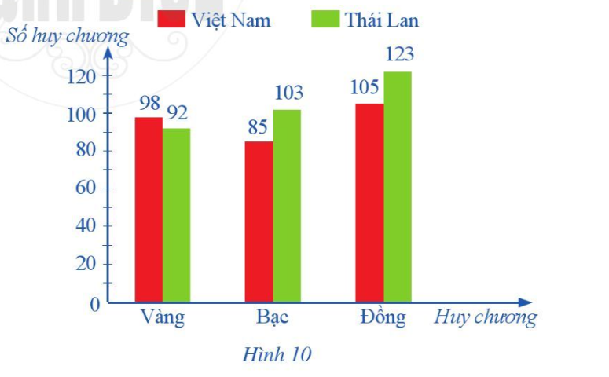
Để biểu diễn được đồng thời từng loại đối tượng trên cùng một biểu đồ cột ta dùng biểu đồ cột kép.
Quan sát hình 10, đọc, mô tả dữ liệu từ biểu đồ cột kép, phân tích và xử lí dữ liệu từ biểu đồ cột kép và nhận biết được tính hợp hợp lí của dữ liệu từ biểu đồ cột kép.

Slide 5
Đối tượng thống kê là các loại huy chương: Vàng, Bạc, Đồng.
Tiêu chí thống kê: số huy chương mỗi loại của mỗi nước.
Ứng với mỗi đối tượng thống kê có một số liệu thống kê theo tiêu chí, lần lượt được biểu diễn ở trục thẳng đứng.
Trong biểu diễn thống kê của Đoàn Thể Thao Việt Nam, các cột đều được tô màu đỏ và được quy định bằng hình chữ nhật màu đỏ ở phía trên biểu đồ.
Trong biểu diễn thống kê của Đoàn Thể Thao Thái Lan, các cột đều được tô màu xanh và được quy định bằng hình chữ nhật màu xanh ở phía trên biểu đồ.

Slide 6
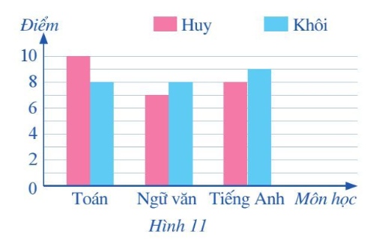
Kết quả thi một số môn học của Huy và Khôi được biểu diễn trong biểu đồ cột kép ở Hình 11.
Ví dụ 1
Hãy hoàn thành bảng số liệu sau:
Tên học sinh | Điểm Toán | Điểm Ngữ Văn | Điểm Tiếng Anh
Huy
Khôi
10
?
?
?
7
8
8
?
?
?
8
9
b) Điểm kiểm tra cao nhất thuộc về bạn nào và ở môn nào?
Bạn Huy có điểm kiểm tra cao nhất là 10 điểm ở môn Toán.

Slide 7
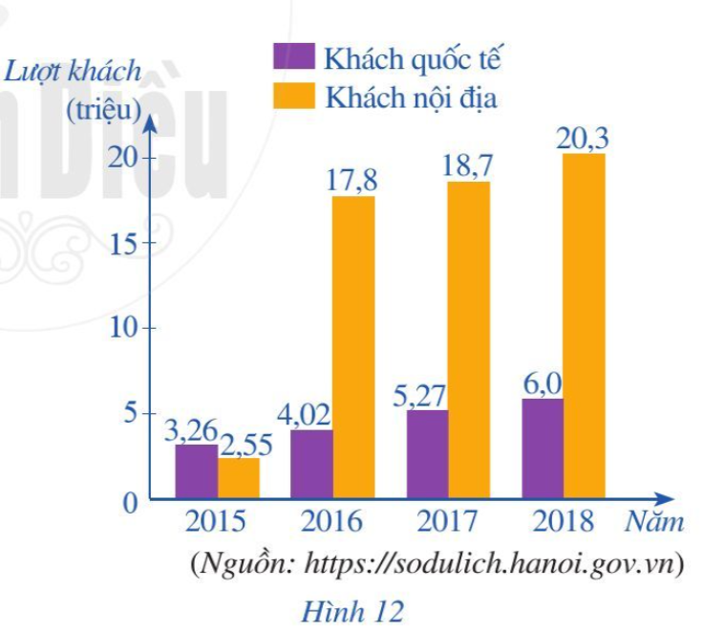
Ví dụ 2
Biểu đồ cột kép ở Hình 12 biểu diễn số lượt khách du lịch nội địa và quốc tế đến Hà Nội trong bốn năm 2015, 2016, 2017, 2018.
a) Tính tổng số lượt khách du lịch đến Hà Nội trong bốn năm 2015, 2016, 2017, 2018.
3,26 + 2,55 4,02 + 17,8 + 5,27 + 18,7 + 6,0 + 20,3 = 77,9 (triệu lượt khách).
b) Số lượt khách quốc tế đến Hà Nội năm 2018 tăng bao nhiêu so với năm 2017?
6,0 – 5,27 = 0,73 (triệu lượt khách).

Slide 8
c) Một bài báo có nêu số lượt khách du lịch đến Hà Nội năm 2018 là 28 triệu. Thông tin của bài báo có chính xác không?
Số lượt khách du lịch đến Hà Nội năm 2018 là:
6,0 + 20,3 = 26,3 (triệu lượt khách)
Vậy thông tin bài báo là không chính xác.

Slide 9
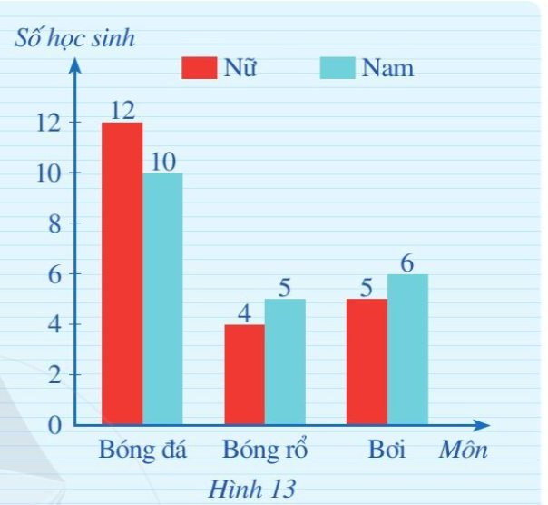
LUYỆN TẬP
Biểu đồ cột kép ở Hình 13 biểu diễn số học sinh nam và số học sinh nữ của lớp 6C có sở thích chơi một số môn thể thao: bóng đá, bóng rổ, bơi.
a) Môn thể thao nào có nhiều học sinh thích chơi nhất?
b) Tính tổng số học sinh của lớp 6C.
Giải:
a) Môn thể thao có nhiều học sinh thích nhất là bóng đá.
b) Tổng số học sinh lớp 6C là:
12 + 10 + 4 + 5 + 5 + 6 = 42 học sinh.

Slide 10
LUYỆN TẬP

Slide 11
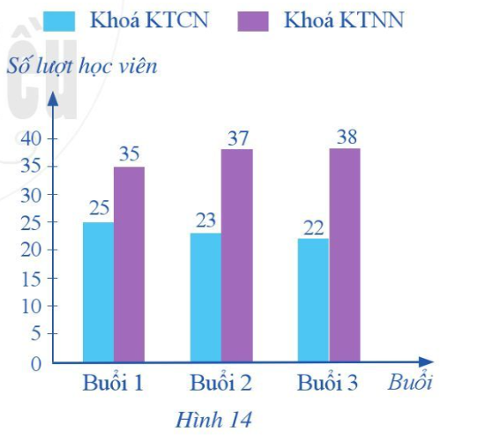
1. Khóa bồi dưỡng về kĩ thuật công nghiệp (KTCN) và khóa bồi dường về kĩ thuật nông nghiệp (KTNN) được tổ chức trong 10 buổi liên tiếp (cùng thời gian và địa điểm). Biểu đồ cột kép ở Hình 14 thống kê số lượt học viên dung nước giải khát trong ba buổi đầu tiên của mỗi khóa bồi dưỡng.
a) Trong ba buổi đầu tiên, tổng số lượt học viên dùng nước giải khát ở mỗi buổi là bao nhiêu?
 | Buổi 1 | Buổi 2 | Buổi 3
KTNN
KTCN
35
37
38
25
23
22

Slide 12
b) Dựa vào biểu đồ Hình 14, so sánh số lượt học viên dung nước giải khát của khóa bồi dưỡng về KTCN với khóa bồi dưỡng về KTNN trong mỗi buổi.
Trả lời:
b) Trong cả 3 buổi của hai khoá bồi dưỡng, số học viên của khóa KTNN dùng nước giải khát nhiều hơn số học viên khóa KTCN.
Vì số học viên của khóa KTNN nhiều hơn.

Slide 13
c) Để tránh lãng phí trong những buổi học tiếp theo em hãy chọn phương án phù hợp nhất đối với việc chuẩn bị nước giải khát cho học viên của hai khóa bồi dưỡng (biết mỗi lượt học viên dùng 1 cốc nước giải khát):
1
40 cốc nước giải khát.
2
45 cốc nước giải khát.
3
60 cốc nước giải khát.
4
80 cốc nước giải khát.
Trung bình số nước uống ở cả 2 khóa là:
(25 + 23 + 22) : 3 + ( 35 + 37 + 38 ) : 3 = 60 (cốc)
Vậy để tránh lãng phí trong những buổi học tiếp theo, ban tổ chức cần chuẩn bị (3) 60 cốc nước giải khát cho học viên của cả hai khoá bồi dưỡng.

Slide 14
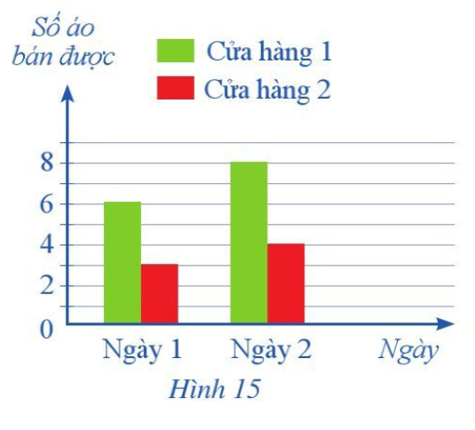
2. a) Biểu đồ Hình 15 thống kê số áo được bán ra trong hai ngày của hai cửa hàng kinh doanh, Mỗi cửa hàng đó đã bán được bao nhiêu chiếc áo trong hai ngày?
a) Mỗi cửa hàng bán được số áo là:
Cửa hàng 1: 6 + 8 =14 (áo)
Cửa hàng 2: 3 + 4 = 7 (áo)
b) Biết rằng sau hai ngày nói trên, cửa hàng 1 đã lãi được 700 000 đồng và cửa hàng 2 đã lãi được 400 000 đồng. Nhận định “Bán được càng nhiều áo thì lãi càng nhiều” có hợp lí không?

Slide 15
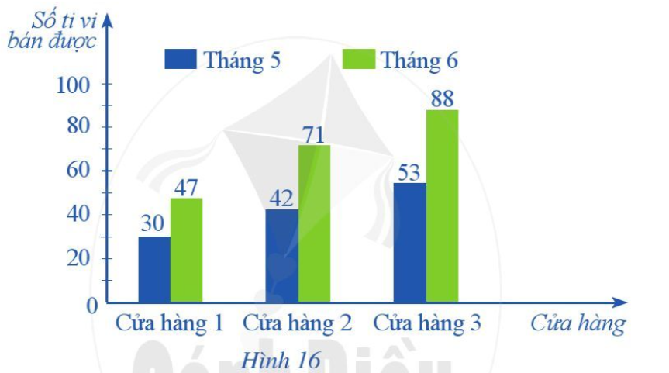
3. Biểu đồ ở Hình 16 thống kê số lượng tivi bán được của ba cửa hàng trong tháng 5 và tháng 6 của năm 2018.
a. So sánh số lượng ti vi bán được của mỗi cửa hàng trong tháng 5 và trong tháng 6.
a) Ở cả 3 cửa hàng, số ti vi bán được của tháng 6 luôn nhiều hơn tháng 5. Cụ thể:
Cửa hàng 1: Số ti vi bán được ở tháng 6 nhiều hơn tháng 5 là: 47 – 30 = 17 (ti vi)
Cửa hàng 2: Số ti vi bán được ở tháng 6 nhiều hơn tháng 5 là: 71 – 42 = 29 (ti vi)
Cửa hàng 3: Số ti vi bán được ở tháng 6 nhiều hơn tháng 5 là: 88 – 53 = 33 (ti vi)

Slide 16
b. Cửa hàng 3 bán được nhiều ti vi nhất trong cả tháng 5 và tháng 6. Em có thể đưa ra một lí do phù hợp nhất để giải thích cho kết quả này được không? Em đồng ý với những nhận xét nào sau đây?
1
Cửa hàng 3 bán tivi với giá rẻ nhất.
2
Cửa hàng 3 chăm sóc khách hàng tốt nhất.
3
Cửa hàng 3 có nhiều loại tivi cho người mua hàng lựa chọn.
4
Cửa hàng 3 có vị trí thuận lợi cho việc đi lại mua bán của người mua hàng.
Em đồng ý với nhận xét: (2), (4)

Slide 17
c. Số lượng tivi mà cả ba cửa hàng bán được trong tháng 6 nhiều hơn số lượng tivi mà cả ba cửa hàng bán được trong tháng 5 là bao nhiêu chiếc? Em có biết giải bóng đá World Cup 2018 diễn ra vào tháng nào không? Sự kiện đó có liên quan đến việc mua bán tivi trong tháng 6 hay không?
Số lượng ti vi mà cả ba cửa hàng bán được trong tháng 6 nhiều hơn số lượng trong tháng 5 là:
(47 + 71 + 88) - (30 + 42 + 53) = 81 (ti vi)

Slide 18
d. Nếu hai mươi năm sau (tính từ năm 2018), em có một cửa hàng bán tivi em chọn thời gian nào để có thể bán được nhiều tivi nhất trong năm.
Nếu 20 năm sau (tính từ năm 2018) em có một cửa hàng bán ti vi thì em chọn tháng 6 để có thể bán được nhiều ti vi nhất trong năm.

Slide 19
VẬN DỤNG

Slide 20
HOẠT ĐỘNG NHÓM 4
- Yêu cầu: Hoàn thành các bài tập 1, 2, 3 ra phiếu.
- Thời gian: 10 phút.

Slide 21
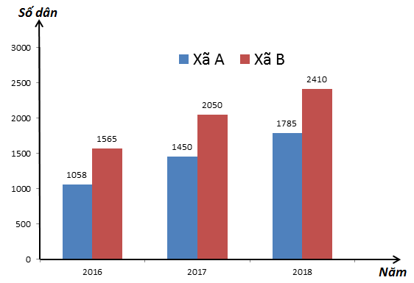
1. Biểu đồ cột kép ở hình dưới đây cho biết dân số của xã A và xã B trong ba năm 2016, 2017, 2018.
a) Vào năm 2018 xã nào có ít dân hơn?
b) Tính tổng số dân của hai xã A và B năm 2017.

Slide 22
HƯỚNG DẪN VỀ NHÀ
- Ghi nhớ kiến thức trong bài.
- Hoàn thành các bài tập trong SBT
- Chuẩn bị bài mới “Mô hình xác suất trong một số trò chơi và thí nghiệm đơn giản”.

Slide 23
CẢM ƠN CÁC EM ĐÃ CHÚ Ý BÀI GIẢNG!

